Slide 1
’
Synthèse de l’enquête « bilan du nouveau mandat CRSA »

Slide 2
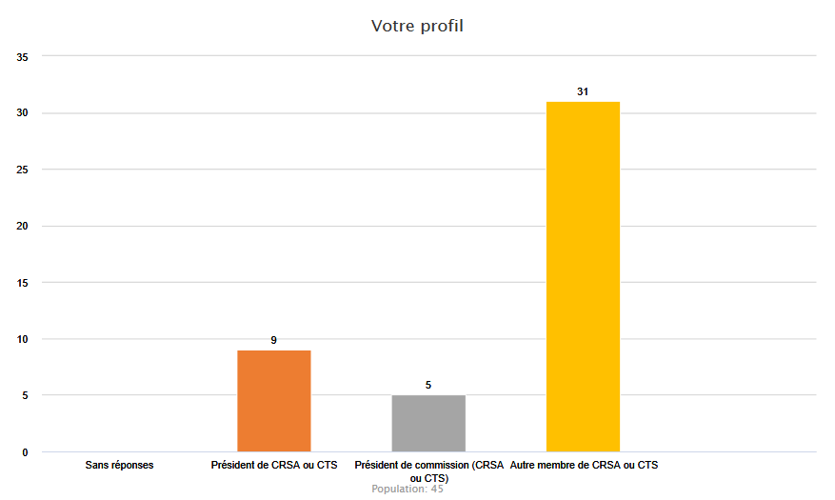
Les répondants

Slide 3
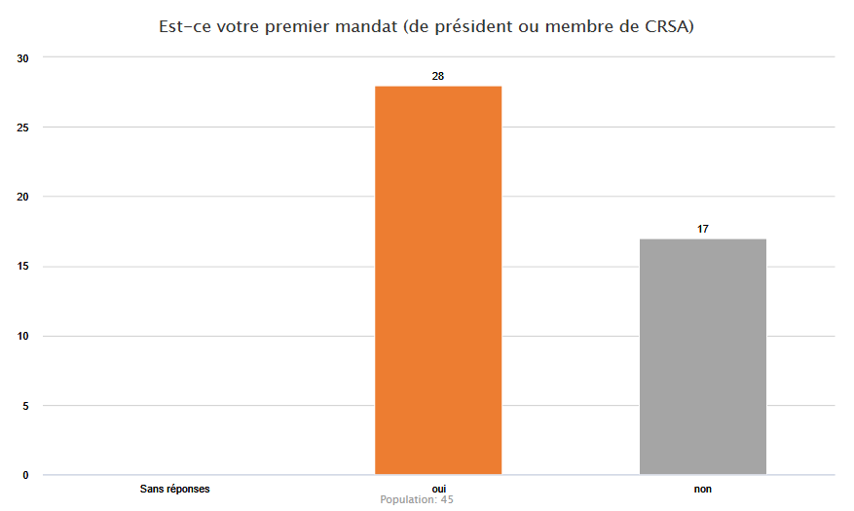
Les répondants

Slide 4
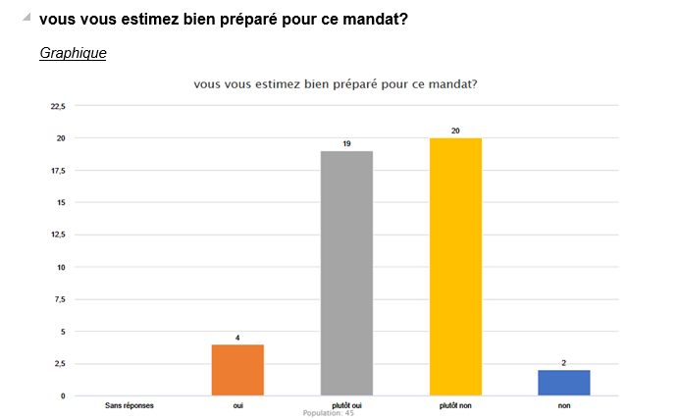

Slide 5
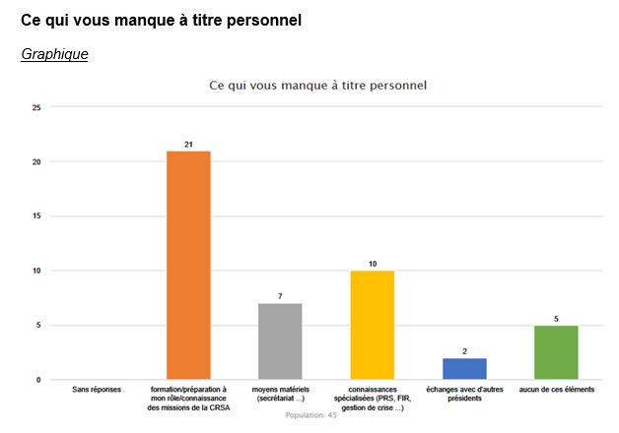

Slide 6
Verbatim…

Slide 8
En résumé
-formation/préparation
-moyens matériels/appui ARS
-des échanges locaux (CTS) et entre CRSA

Slide 9
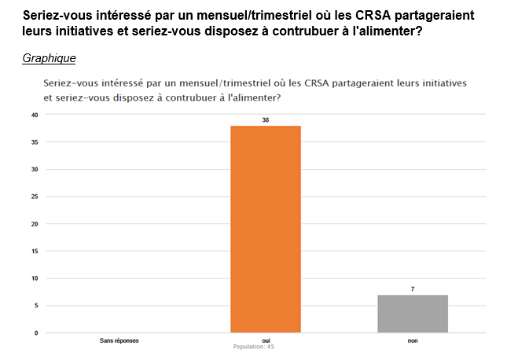

Slide 10
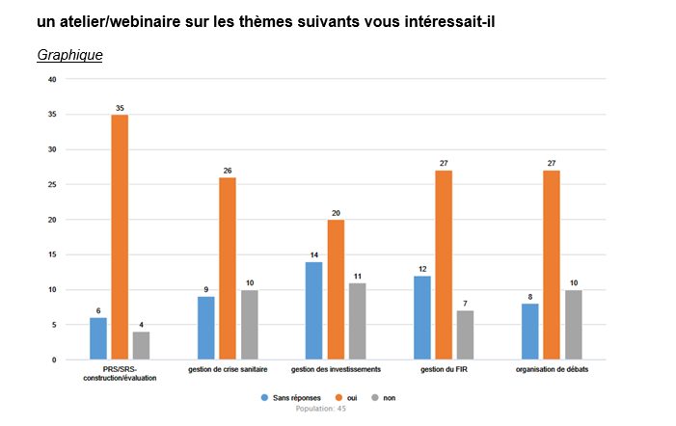

Slide 11
Autres thèmes cités (webinaires et formations)
-responsabilités et moyens d’action des membres des CRSA
-hôpital et système de santé en France
-autonomie et prise en charge du Grand âge
-communication
-techniques d’animation de commissions
-rencontres nationales des présidents et vice-présidents
-liens ville-hôpital

Slide 12
Le budget des CRSA: un sujet encore non stabilisé

